Slide 2
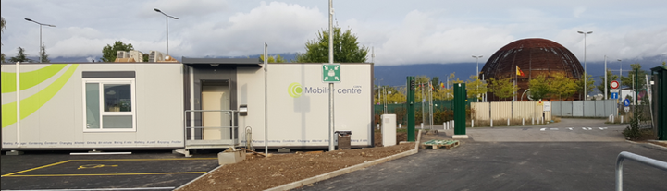
MOBILITY CENTRE
Le Service Mobilité, fait partie du groupe SCE-SSC-CS (Gilles, Lionel et Stephanie), gère les locations de vélos et de voitures du CERN et externe, les services d’autopartage, d'e-mobilité (vélos et voitures électriques, scooters électriques et vélos connectés), de location de voitures pour les trajets longue distance, et gère les navettes du CERN et les services de transports à la demande.
Le Service accompagne également les utilisateurs dans le processus de documentation des plaques d'immatriculation et fournit des informations sur la mobilité.
Le Mobility centre c’est une équipe de 6 personnes, travaillant sous le contrat S205 (DCS)
Un accueil au Bat. 6167, Ingrid, Solenne et Rebecca, du lundi au vendredi de 8h à 17h, Tel: +41 22 767 2228, Mail: Mobility.service@cern.ch
Un atelier au Bat. 130, Adrien, Julien et Benjamin, du lundi au vendredi de 8h à 17h, Tel: +41 22 767 2042

Slide 3
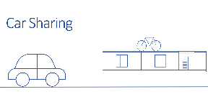


ATELIER MOBILITY: Voitures
Dépannage quotidien;
Nettoyage des véhicules de location CERN et en Car-sharing;
Contrôle, installation et intervention boitiers télématiques;
Gestion et planification des entretiens annuels;
Gestion dépannage Car-Sharing
Gestion des sinistres.
56
689
50

Slide 4

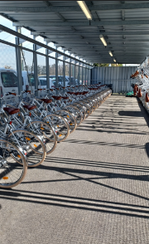
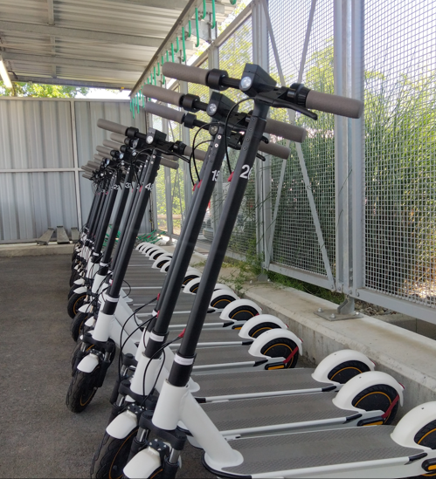

ATELIER MOBILITY: Vélos
Maintenance des vélos musculaires pendant et après location,
Maintenance des vélos électriques,
Dispatch des vélos et trottinettes en partage (Bike-sharing)
500
80 e-bikes
20 e-trottinettes
20 vélos connectés

Slide 5
ATELIER MOBILITY: Divers
Suivi et impression des plaques d’immatriculation vertes
Gestion du stock de pièces détachées
Gestion et Approvisionnement des stations carburant de Meyrin et Prévessin;
Gestion des clés (vélos et voitures)

Slide 6
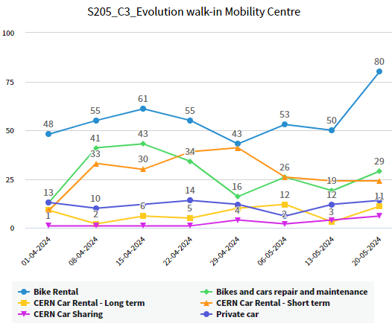
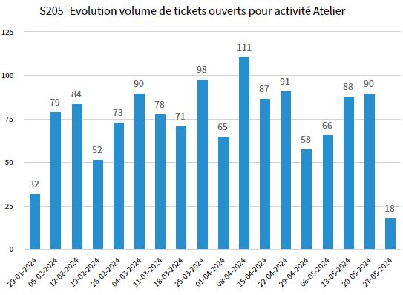
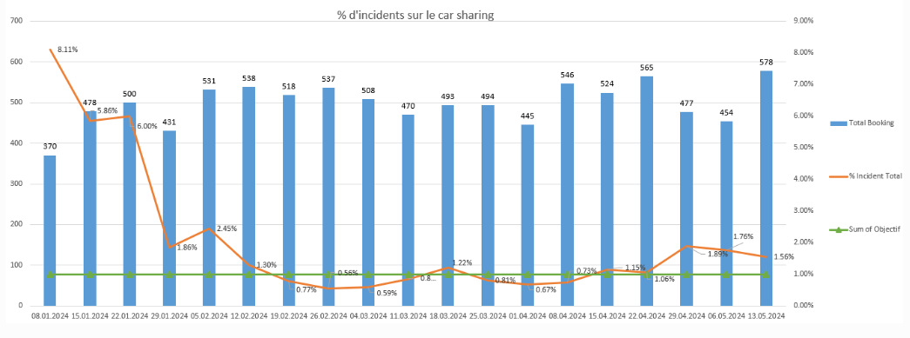
Objectifs 2024:
  Augmenter le car Sharing à 100 véhicules pour fin 2024 = 76 à ce jour
  Reduction de la flotte Short-term à 50 Véhicules fin avril 2024= Objectif atteint
  Réduire la flotte à 665 véhicules pour fin 2024
  Objectif moins de 1% d’incidents dans Glide

Slide 7
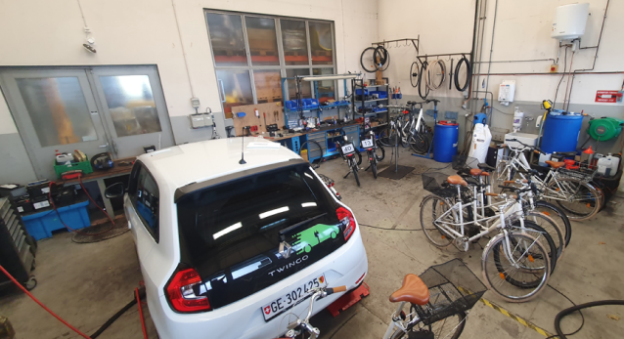
ATELIER MOBILITY
Le succès des Services de mobilité a eu pour conséquence une coactivité excessive et un espace de travail devenu trop restreint.
En conclusion: Nous avions besoin de redistribuer les espaces afin d’optimiser les places de travail

Slide 8





L’équipe du chantier:
Ingrid De Prada
Stéphanie Blanchard
Julien Harouche
Adrien Combet
Eric Lienard
Sponsor:
- Gilles Bollinger

Slide 9
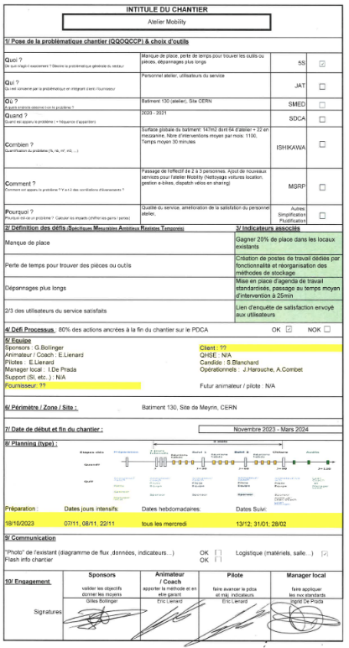
Contrat LEAN du chantier
La problématique:
Par suite de l’ajout de nouveaux services (e-bikes, dispatch, nettoyage VL…) en 2021
Le personnel souffre d’un manque de place dans le bâtiment 130 et,
perd son temps à trouver les outils.
Ceci affecte les utilisateurs par des temps de services rallongés,
dégradant potentiellement l’image du service
Définition des défis:
Gagner 20% de place dans les locaux existants
Création de postes dédiés par fonctionnalités
Réorganisation des méthodes de stockages
Mise en place d’agenda de travail standardisés
Enquête de satisfaction utilisateurs

Slide 10
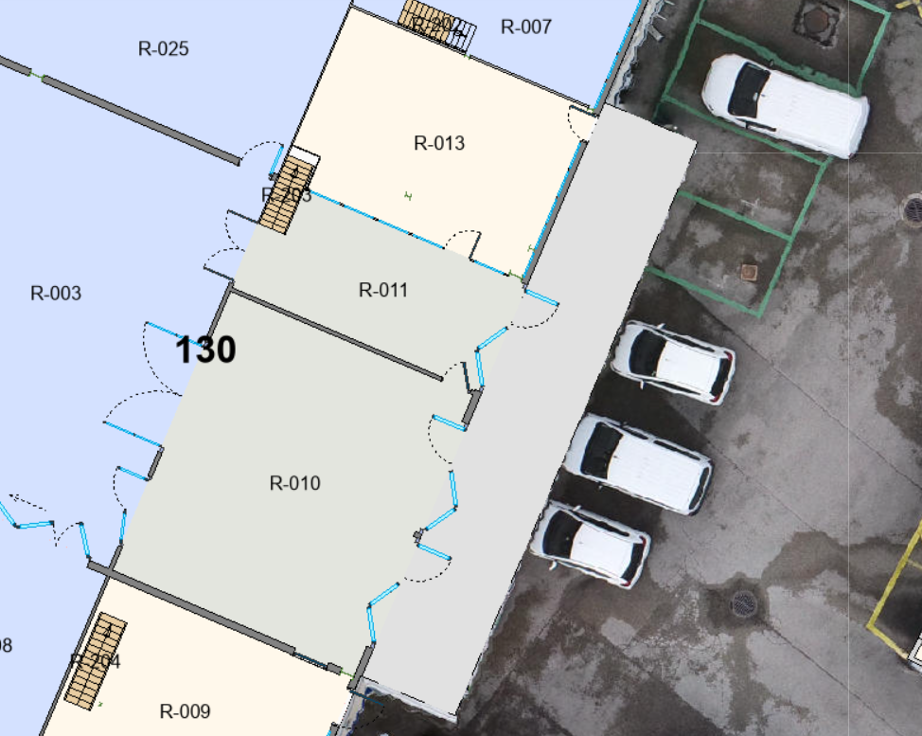
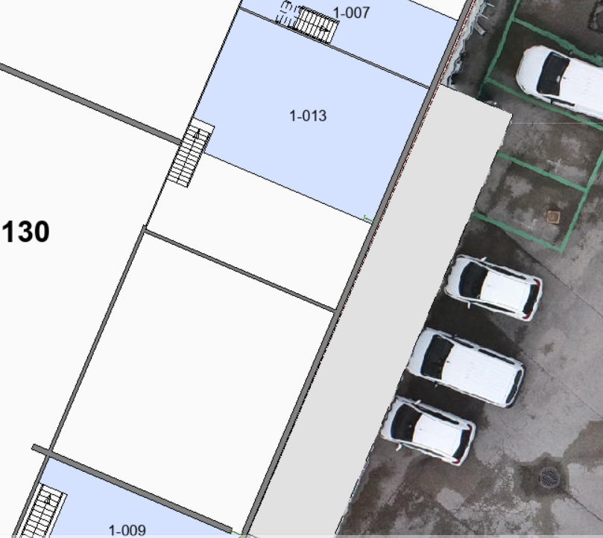
Le contexte physique:
Bâtiment de 1965, 147m2 disponible RDC (64m2 d’atelier), 22m2 mezzanine

Slide 11
Ne pas juger,
ne pas blâmer

Slide 12
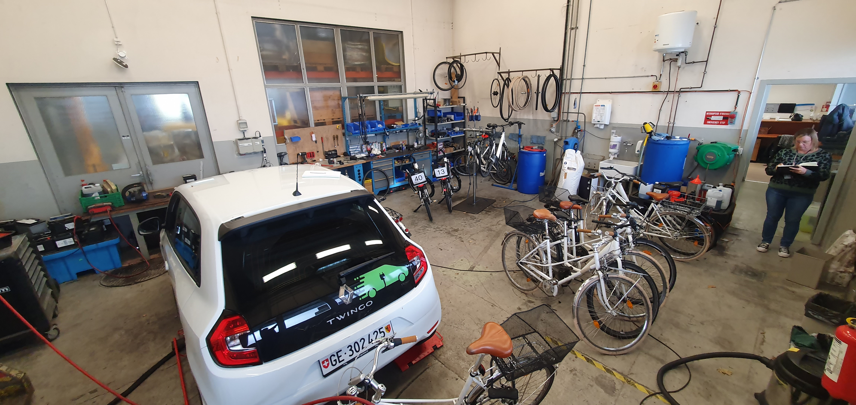
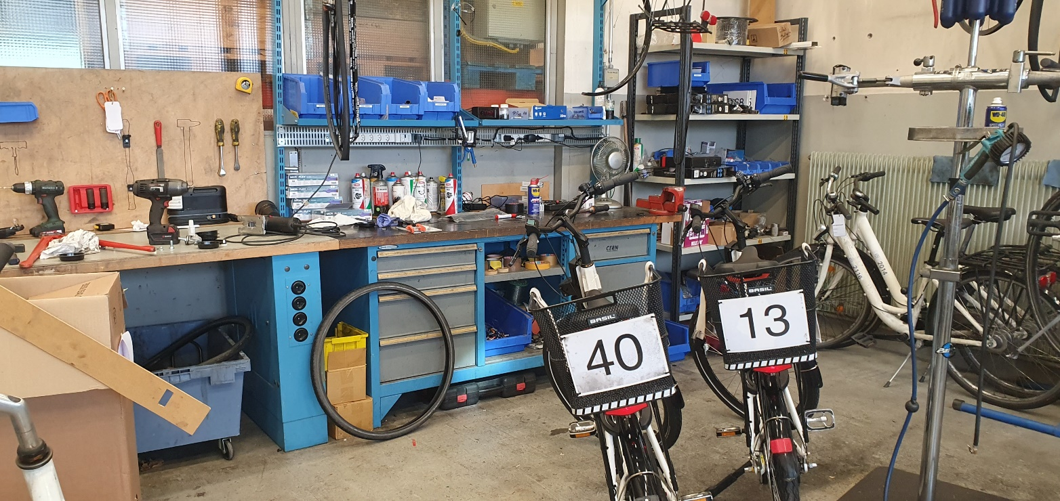
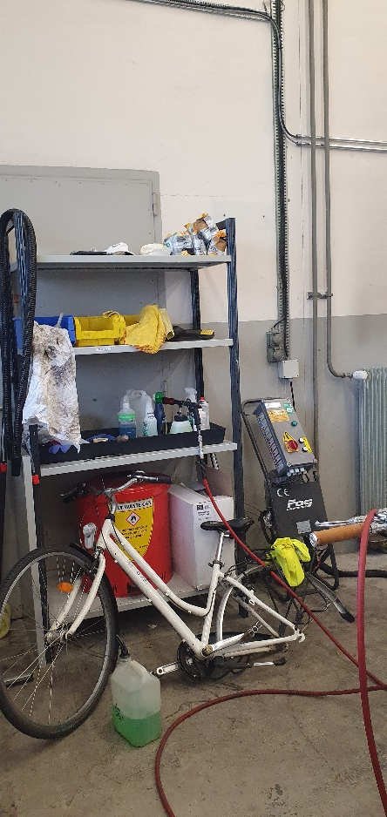
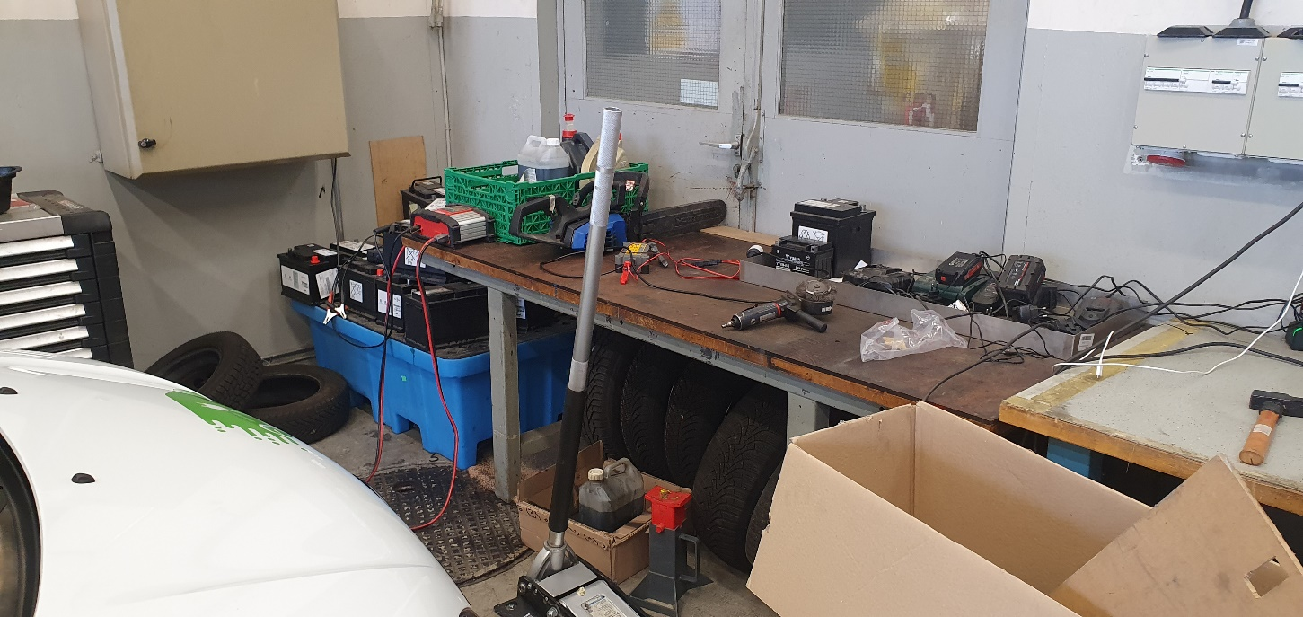
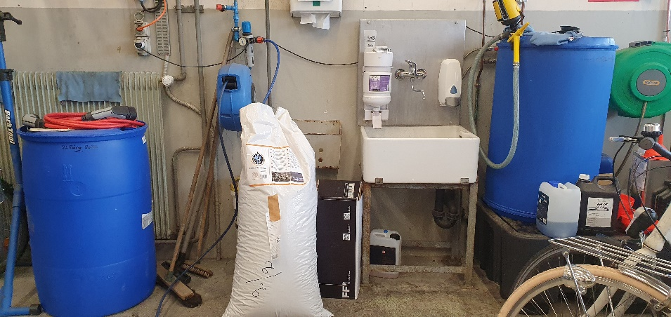
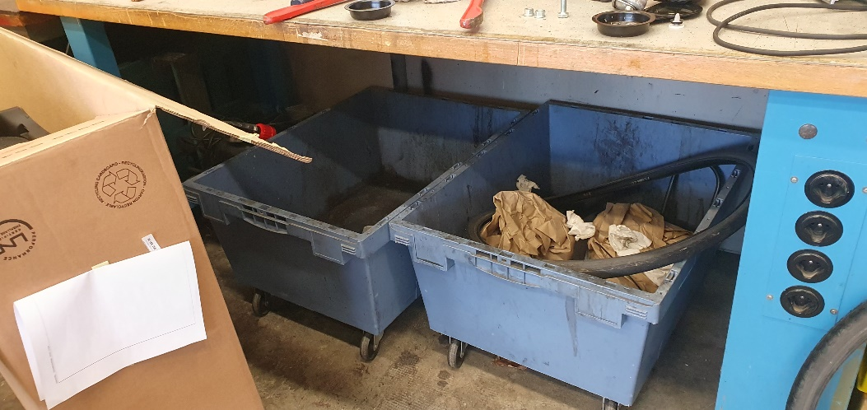
Conditions de départ: l’atelier

Slide 13
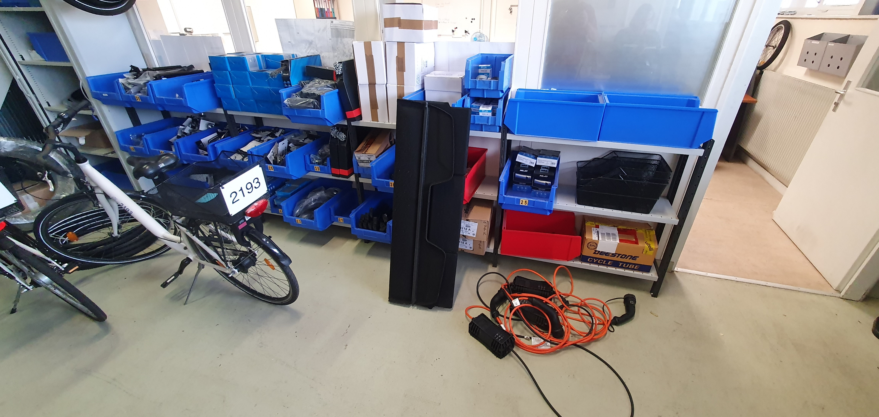
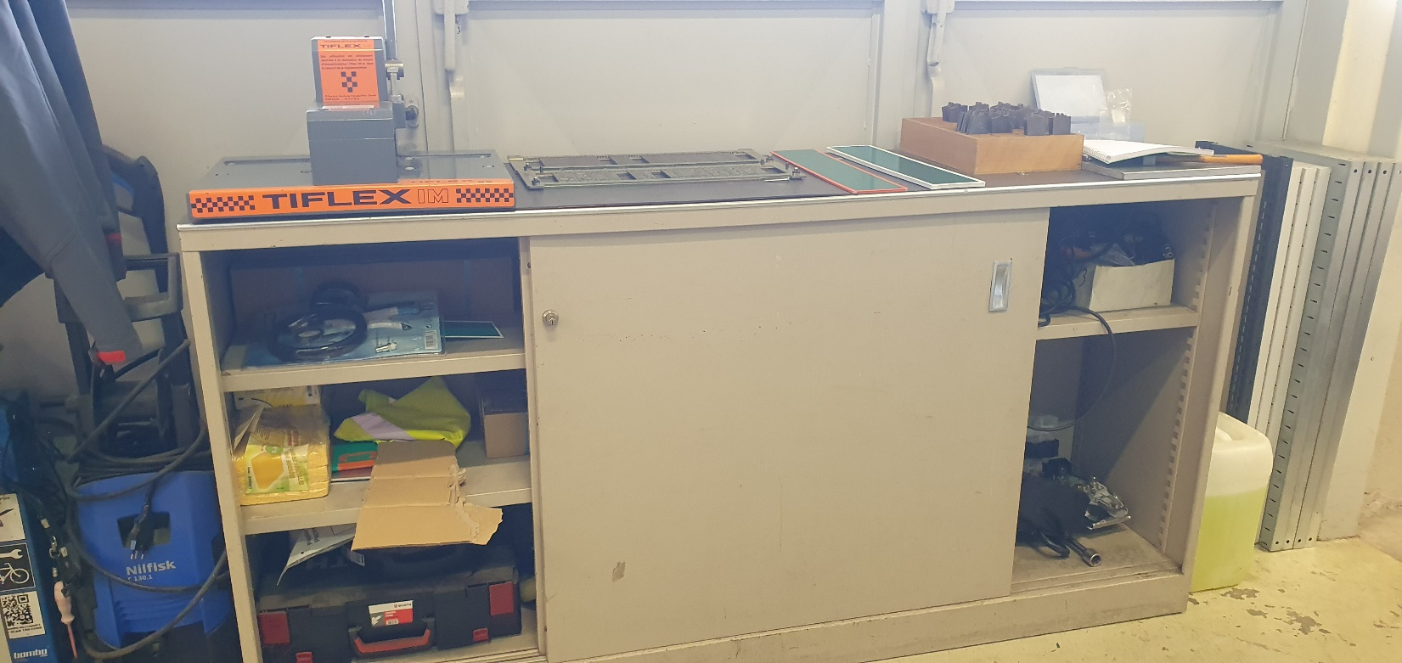
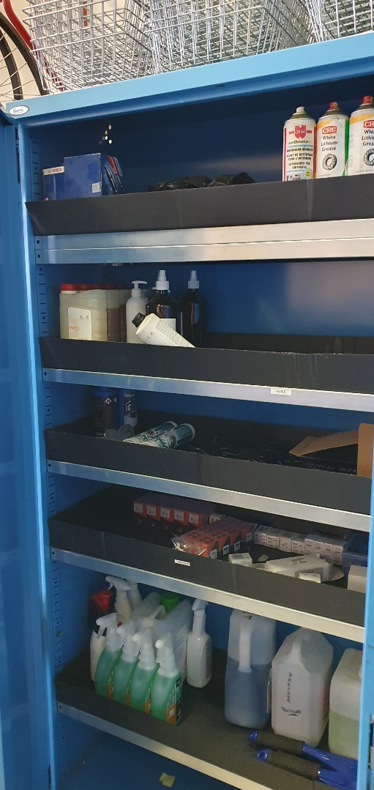
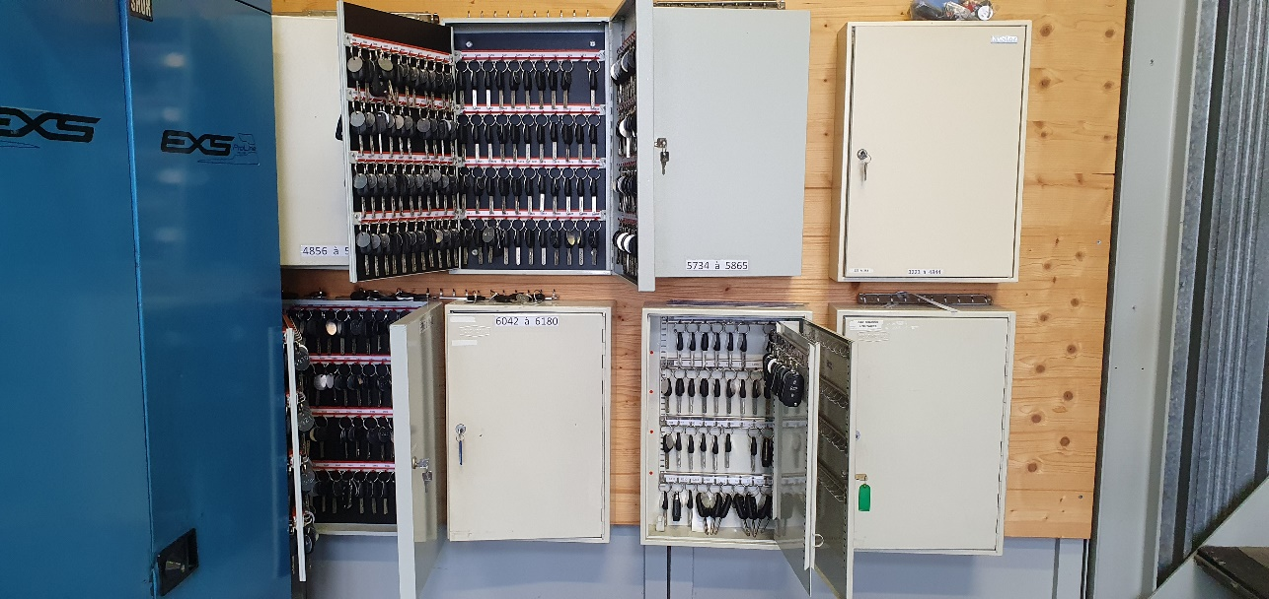
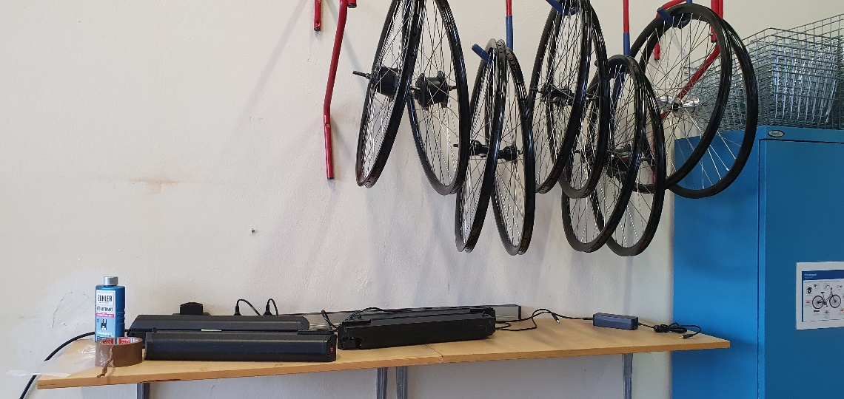
Conditions de départ: le sas

Slide 14
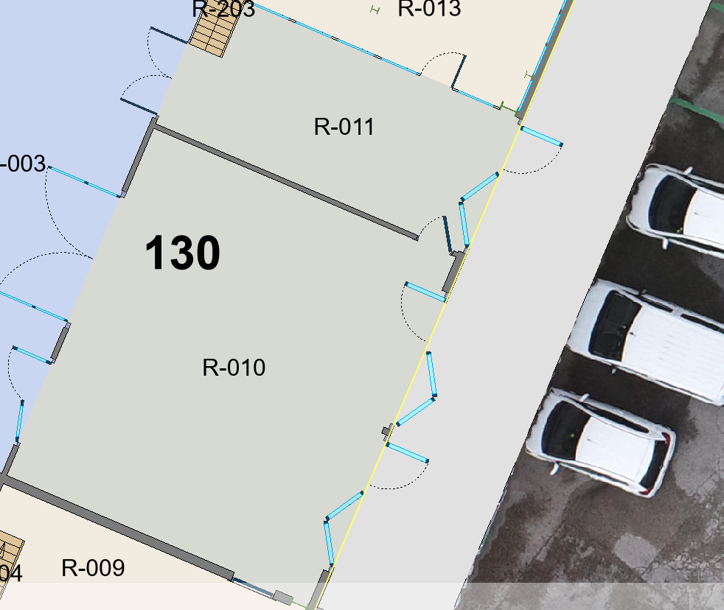
Conditions de départ: le sas
Exemple:
Flux d’arrivée d’un vélo pour entretien

Slide 15
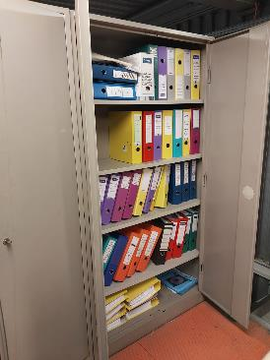
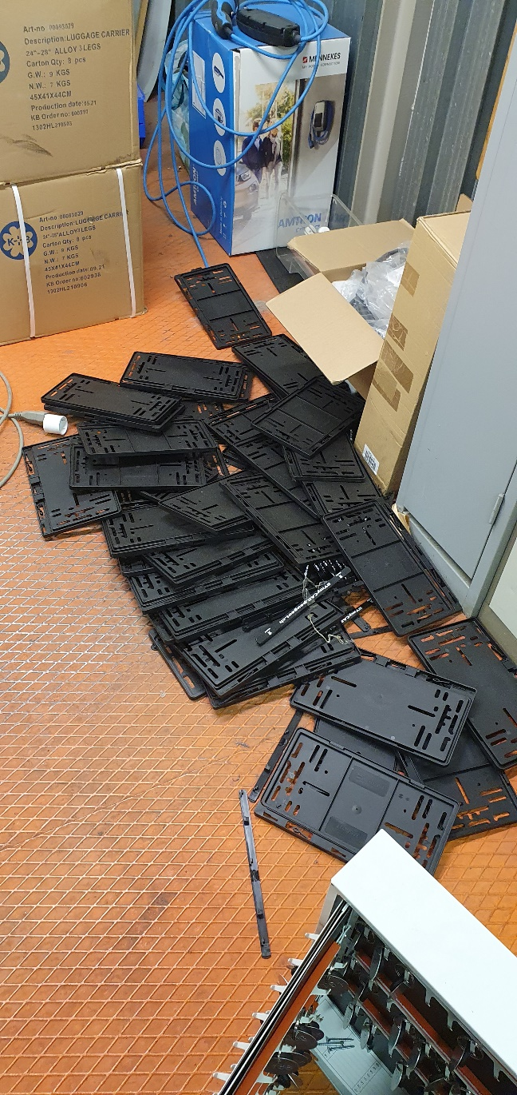
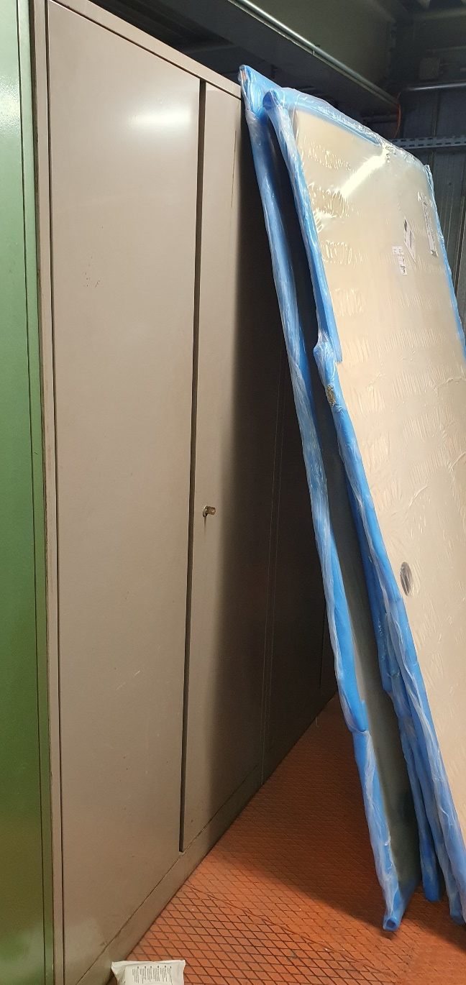
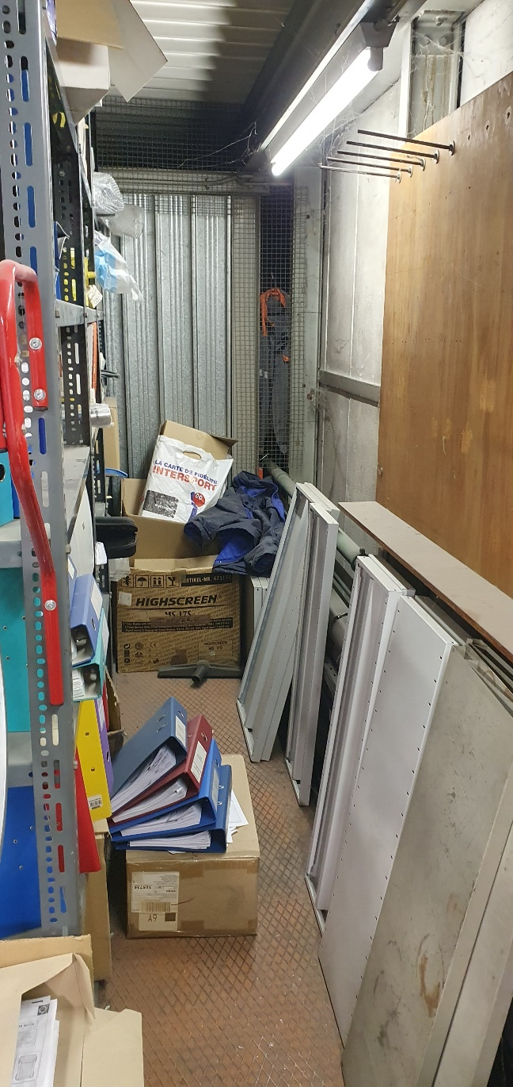
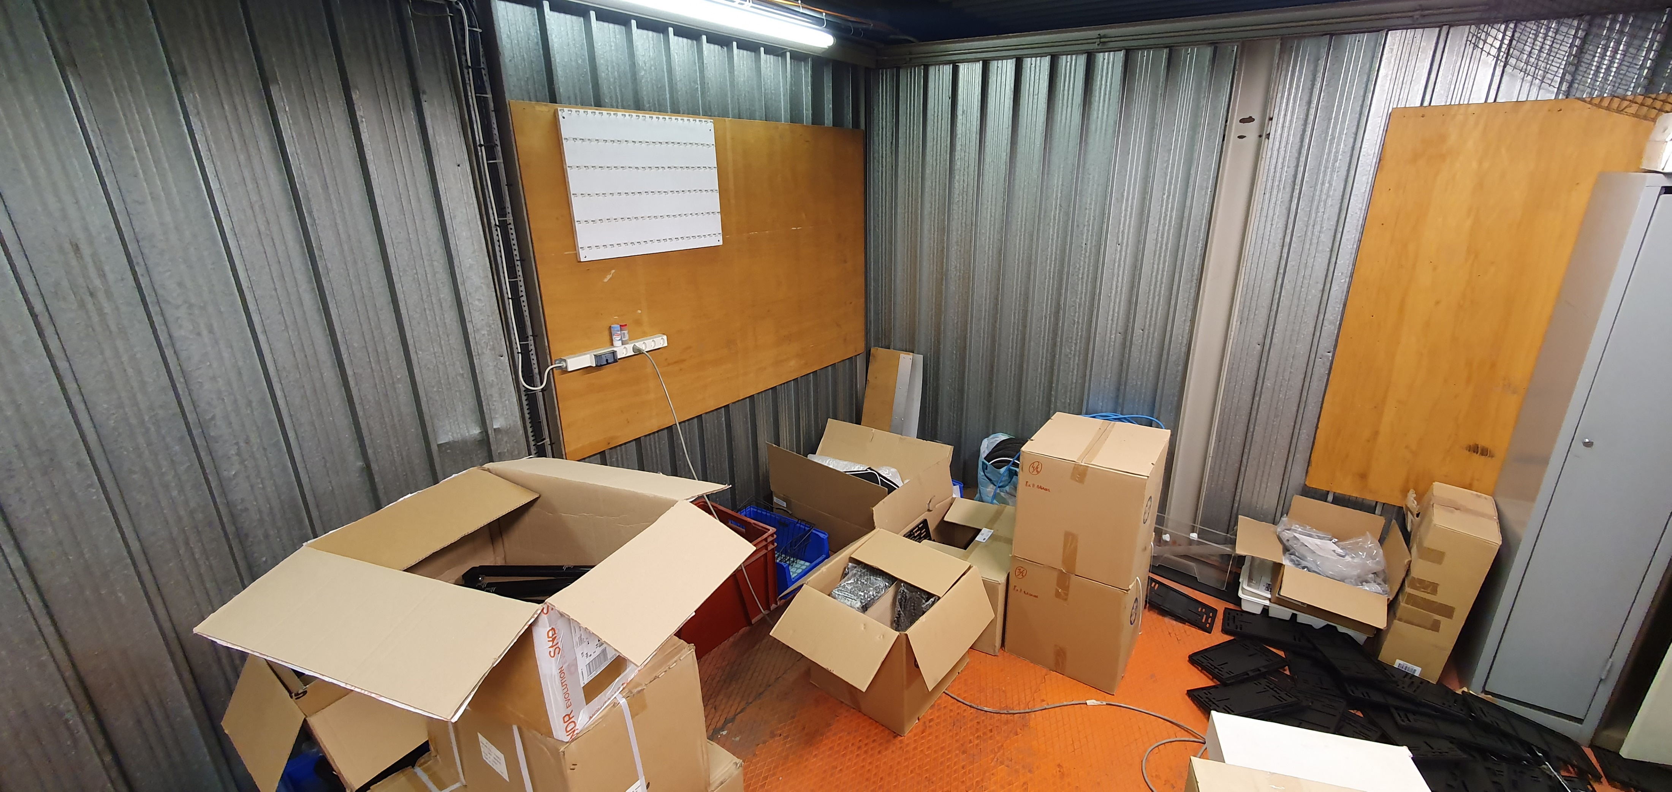
Conditions de départ: la mezzanine

Slide 16
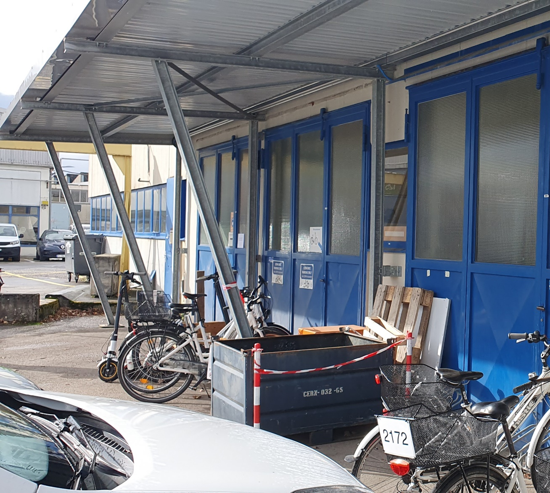
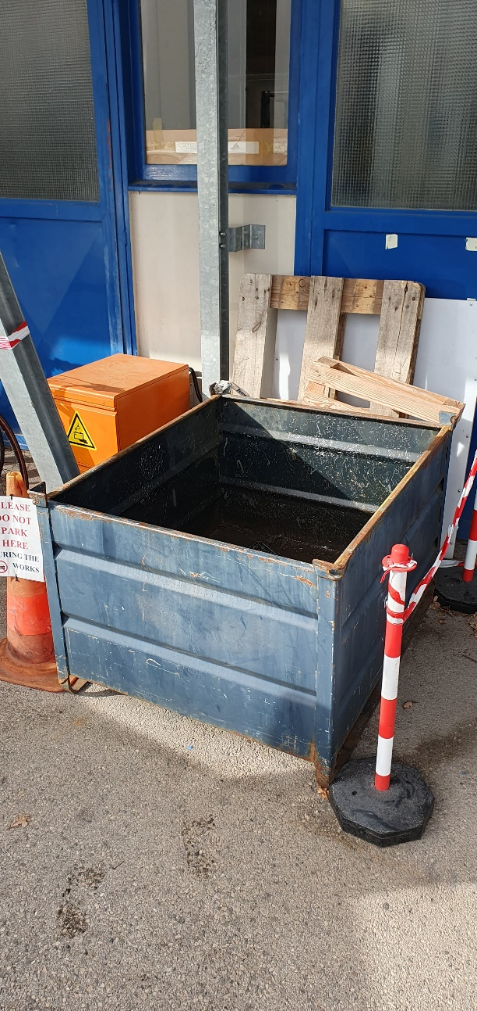
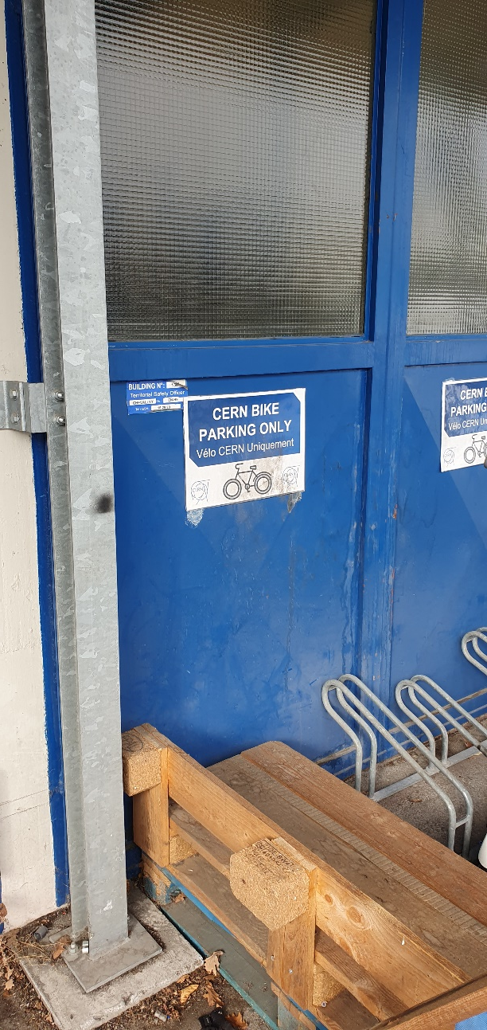
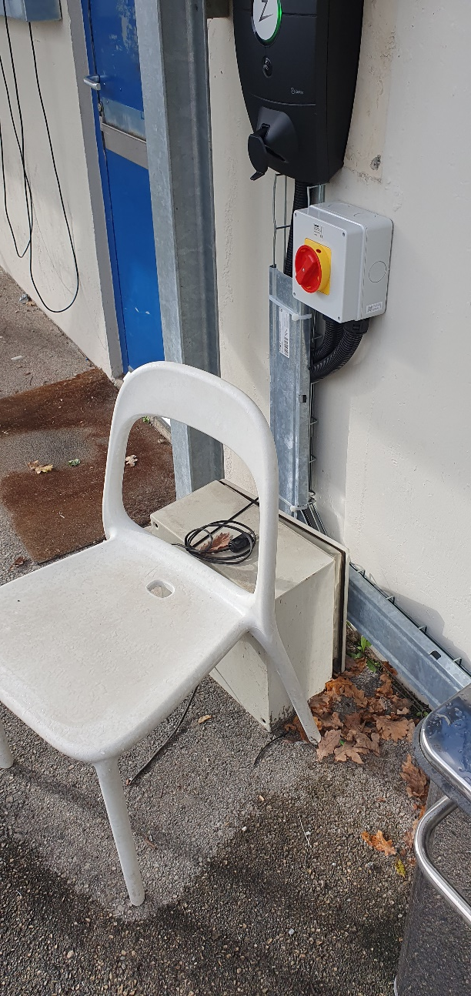

Conditions de départ: l’éxtérieur

Slide 17
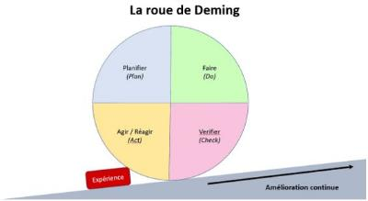
Méthodes et déroulement
En accord avec les défis du contrat, mise en place d’un chantier 5S
Mot japonais​ | Actions associées​
Seiri​ | Trier, jeter, recycler, archiver, placer les outils de travail selon leur fréquence d'utilisation.​
Seiton​ | Ranger, classer de manière à limiter les déplacements physiques ou le port d'objets lourds, optimiser l'utilisation de l'espace.​
Seiso​ | Nettoyer, réparer.​
Seiketsu​ | Ordonner les documents ou son poste de travail de manière à ce qu'une autre personne puisse s'y retrouver.​
Shitsuke​ | Être rigoureux, appliquer les 4 opérations précédentes et les maintenir dans le temps.​
Utilisation de la démarche d’amélioration PDCA, ​
Plan : Préparer, Planifier. ​
Do : Développer, Réaliser, Mettre en œuvre.​
Check : Contrôler, Vérifier.​
Act : Agir, Ajuster, Réagir.​

Slide 18
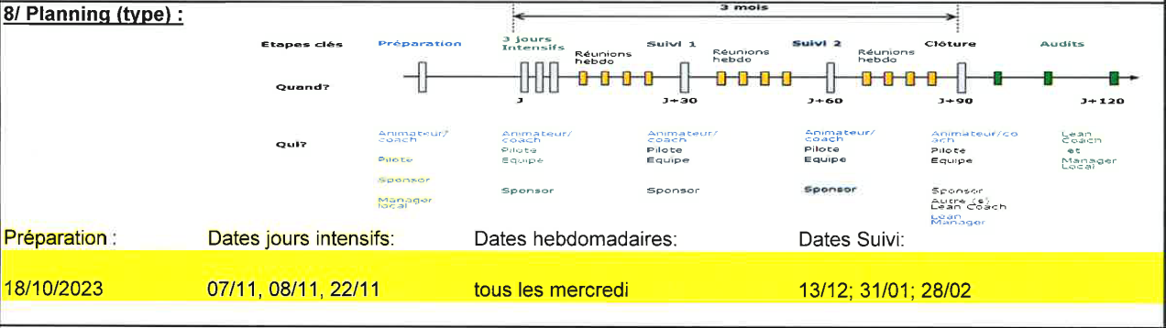
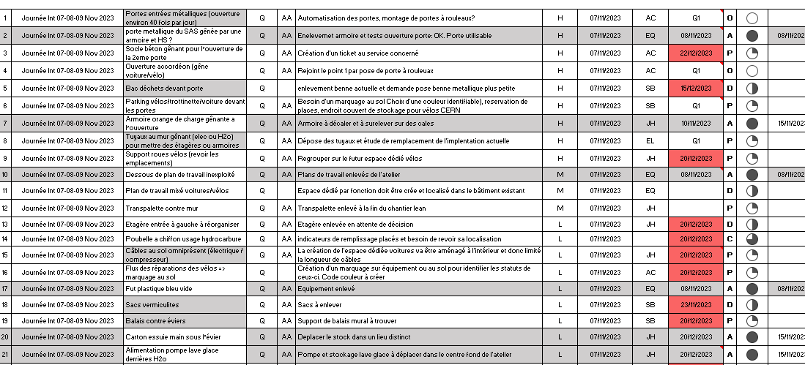
Planification du chantier
Première journée intensive:
Introduction au LEAN,
Etablissement du PDCA sur le gemba par l’équipe (68 points d’actions remontés)
Deuxième et troisième journées intensives:
Travail de réalisation des méthodes 5S en accord avec le PDCA établi
Suivi de chantier:
Réunion hebdomadaire de l’équipe (Mercredi 14h)
Deux journées effectives de suivi.
A noter:
Interruption de chantier pendant deux semaines
(clôture de fin d’année CERN).

Slide 19
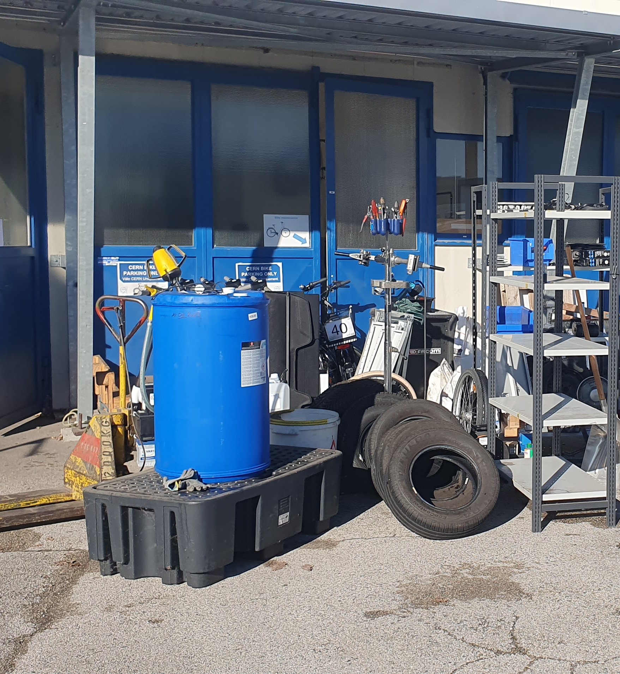
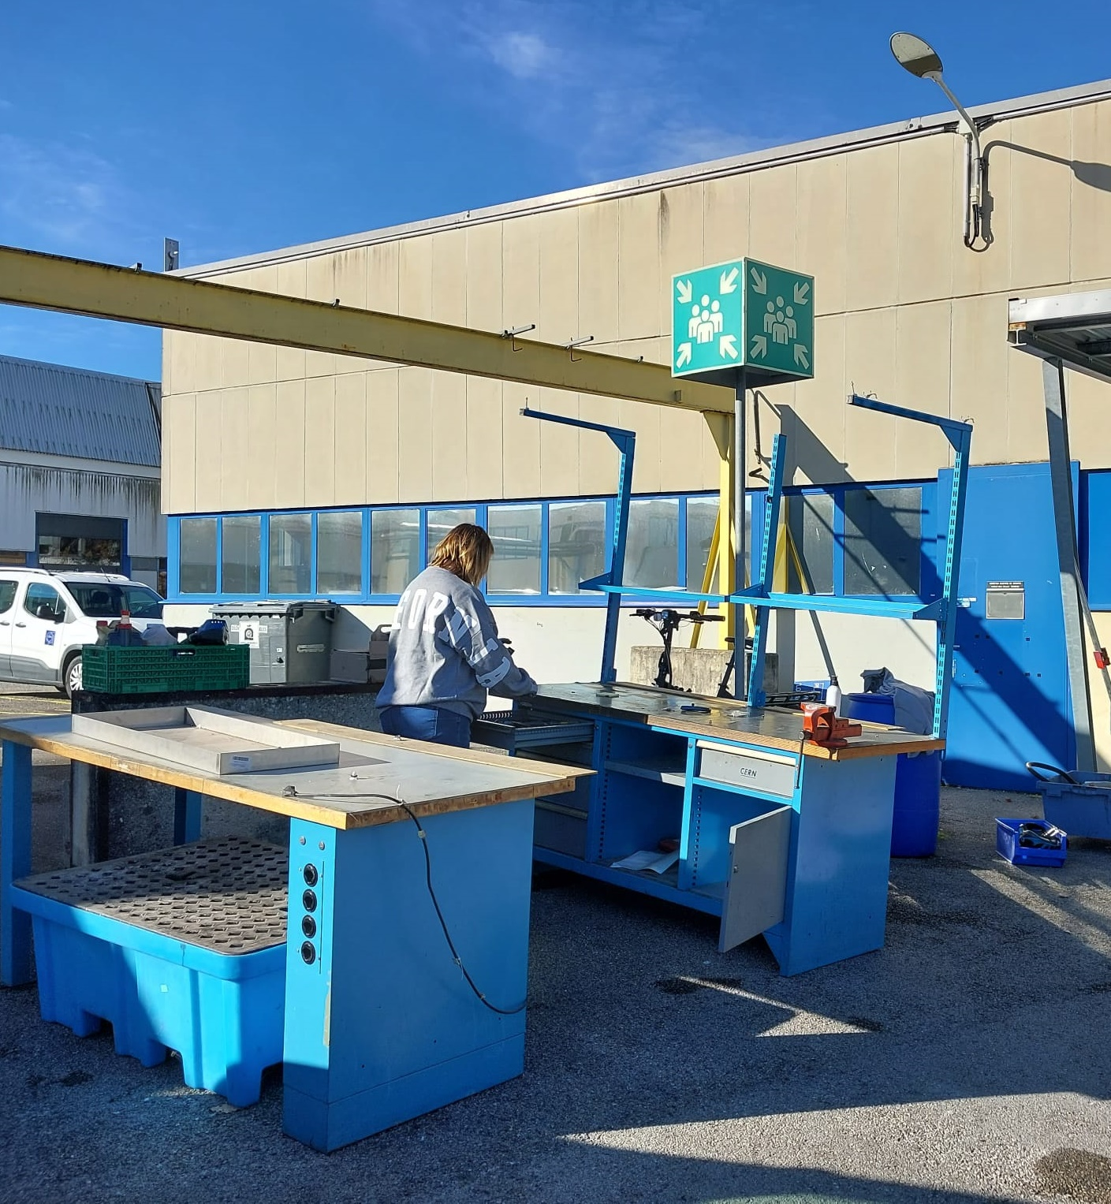
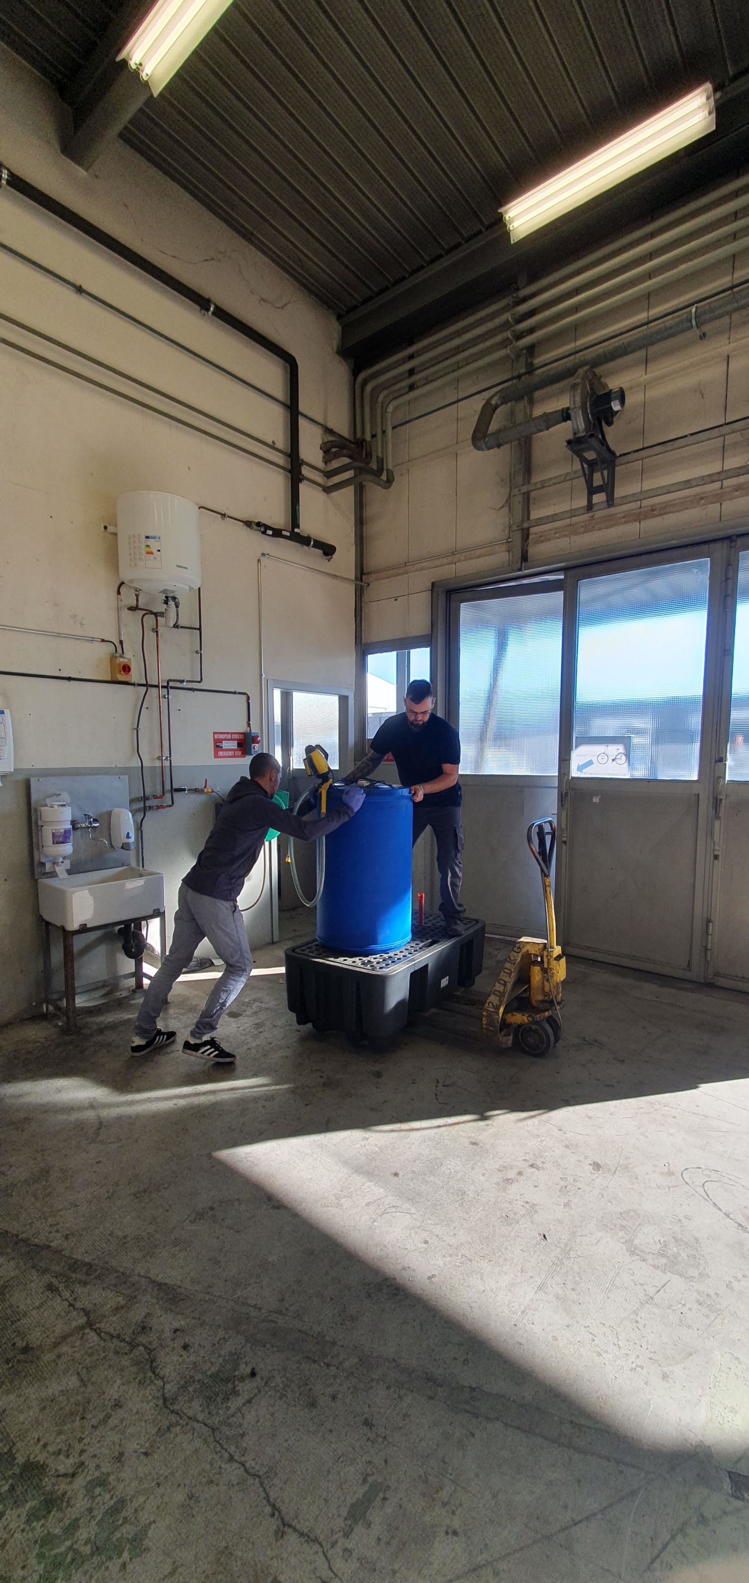
Déroulement des actions: Seiri (trier, jeter…)

Slide 20
Déroulement des actions: Seiri (trier, jeter…)

Slide 21
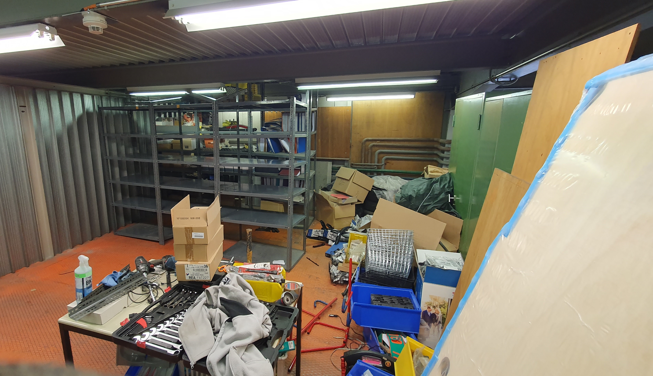
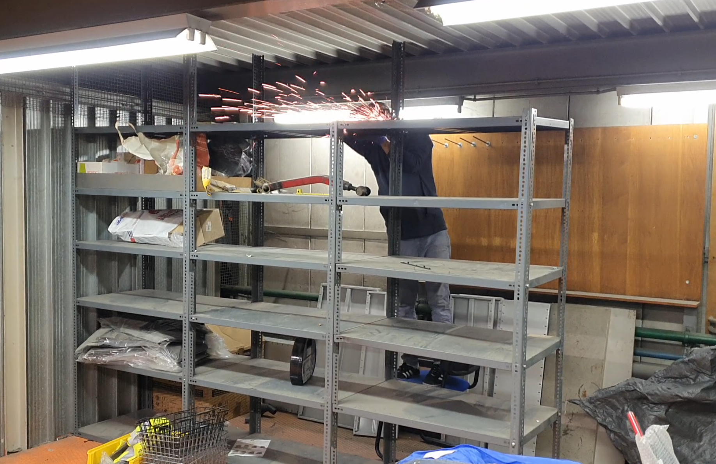
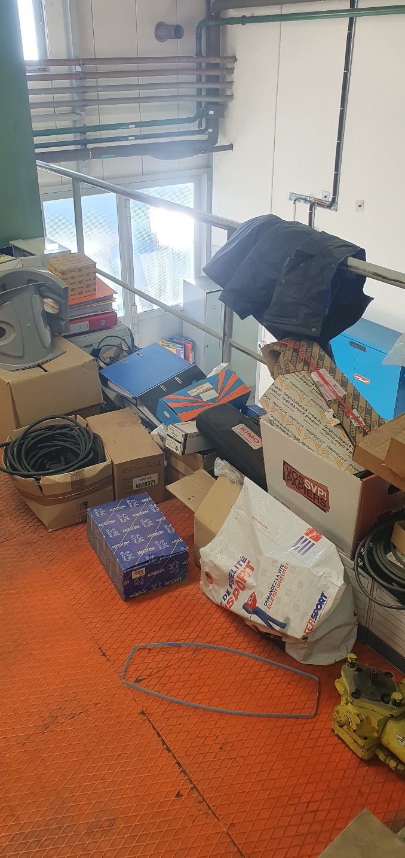
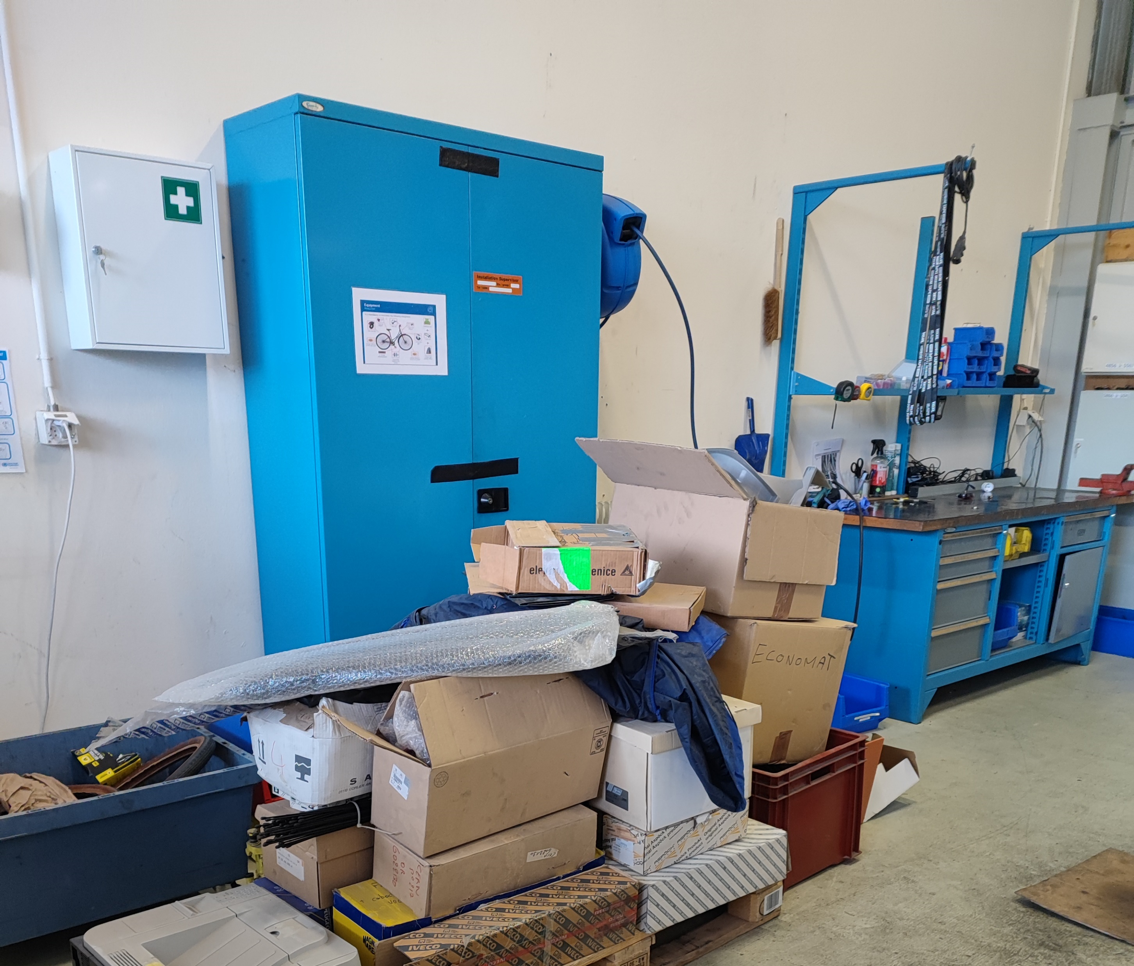
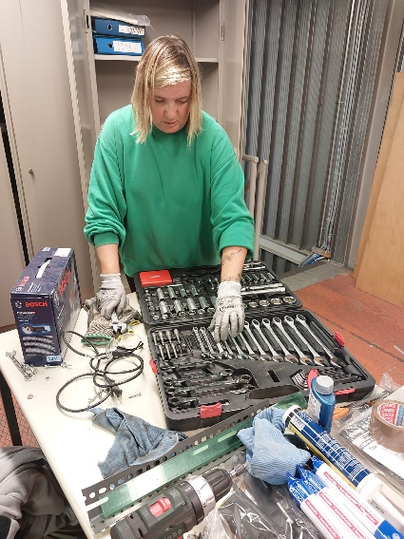
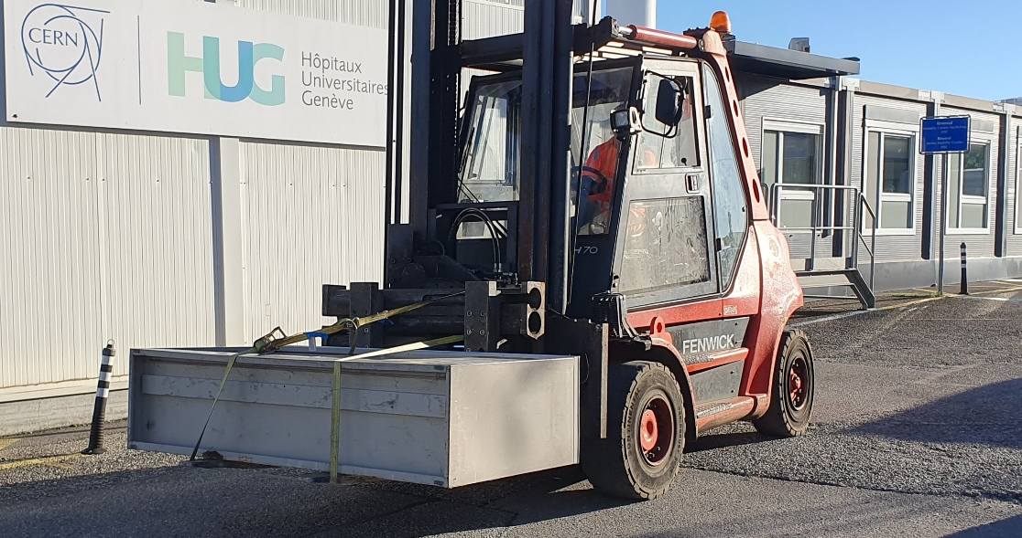
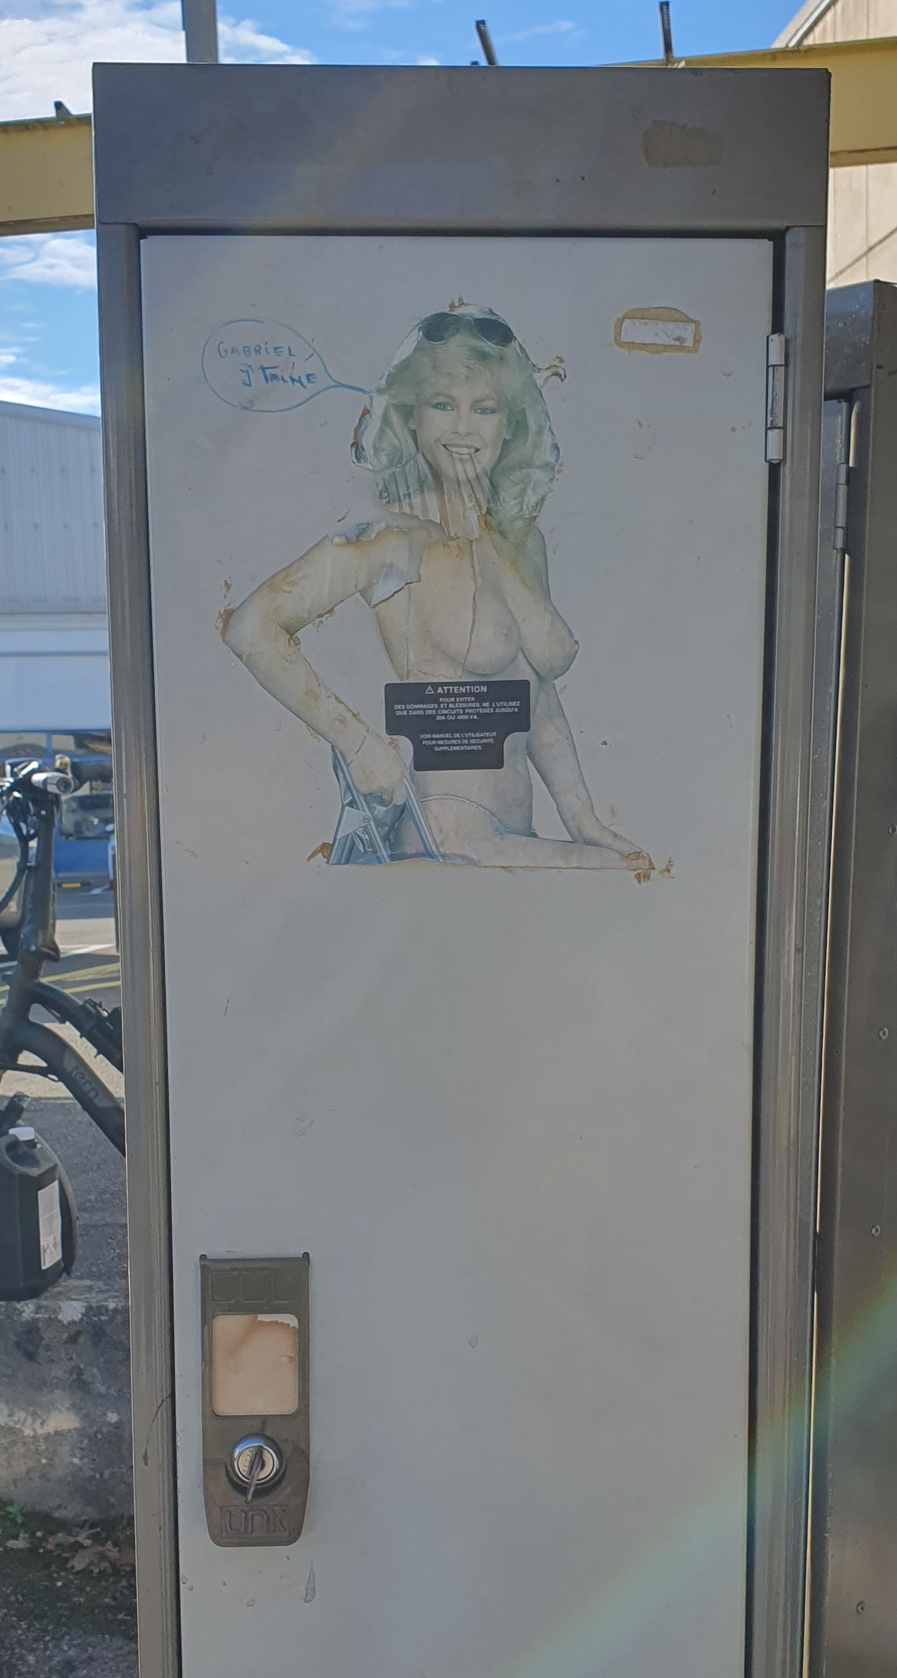
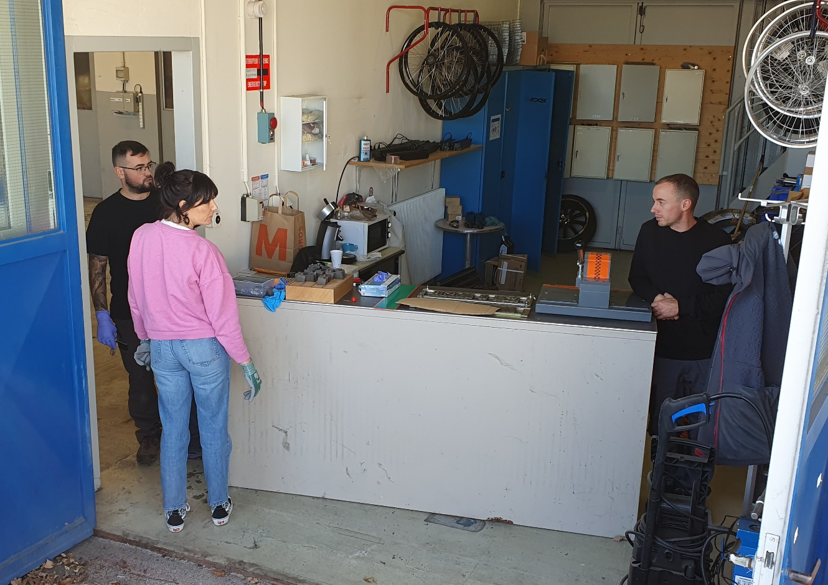
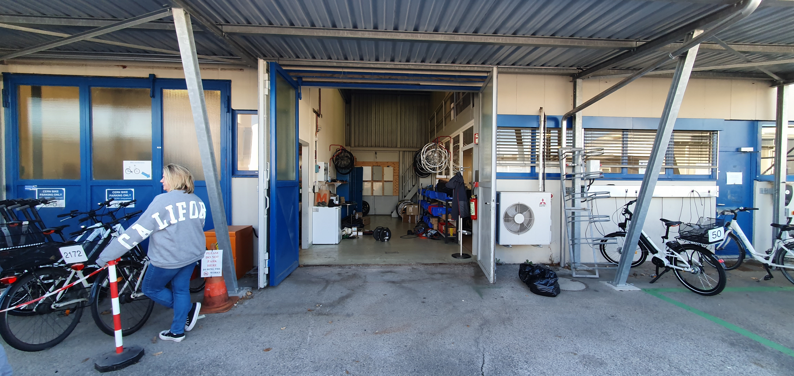
Déroulement des actions: Seiri (trier, jeter…)

Slide 22
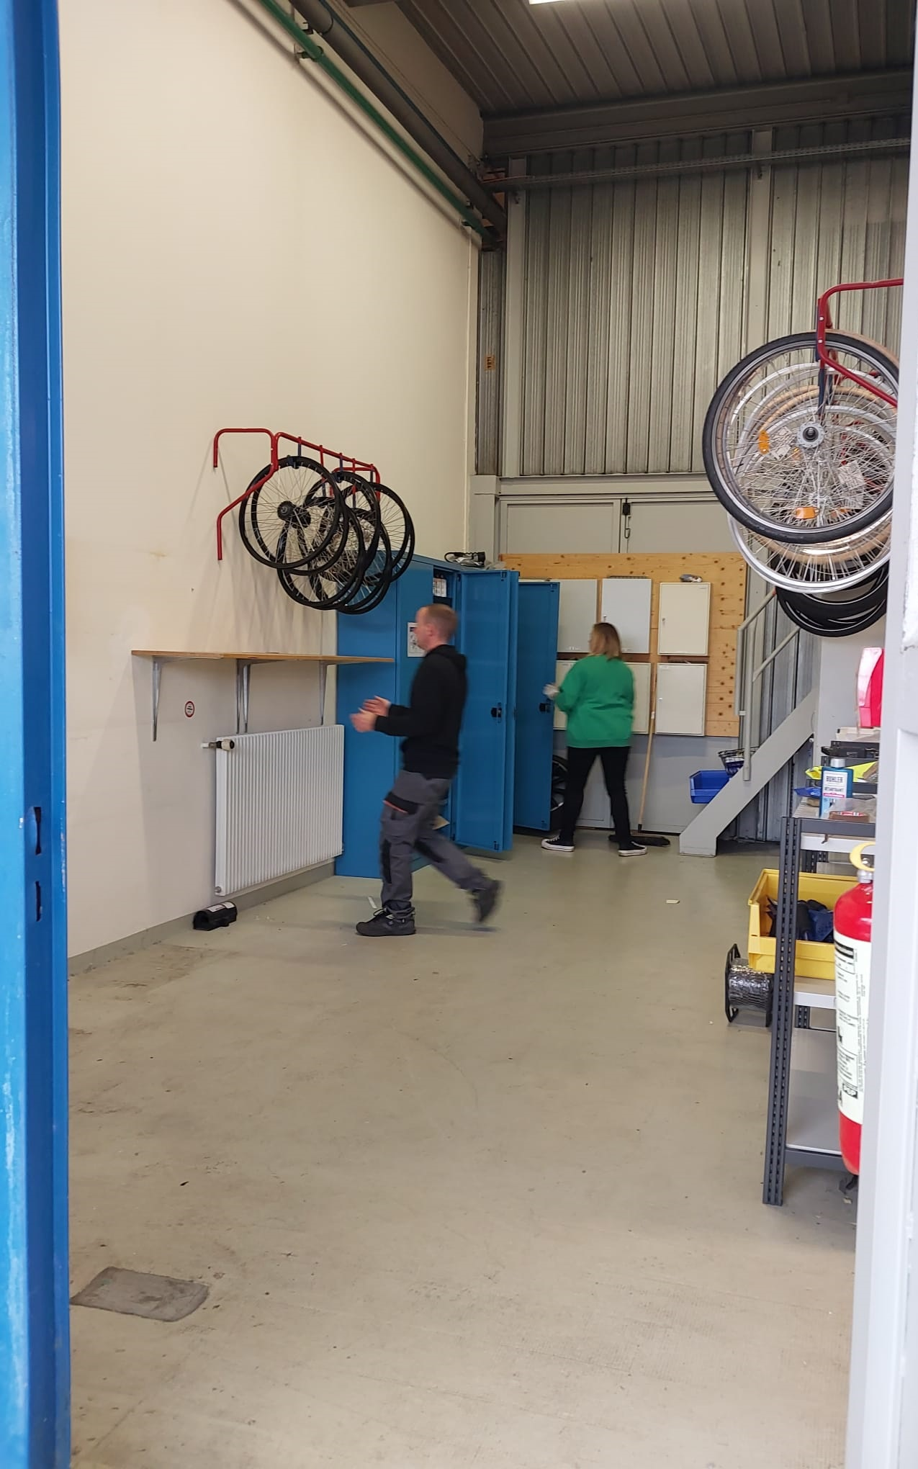
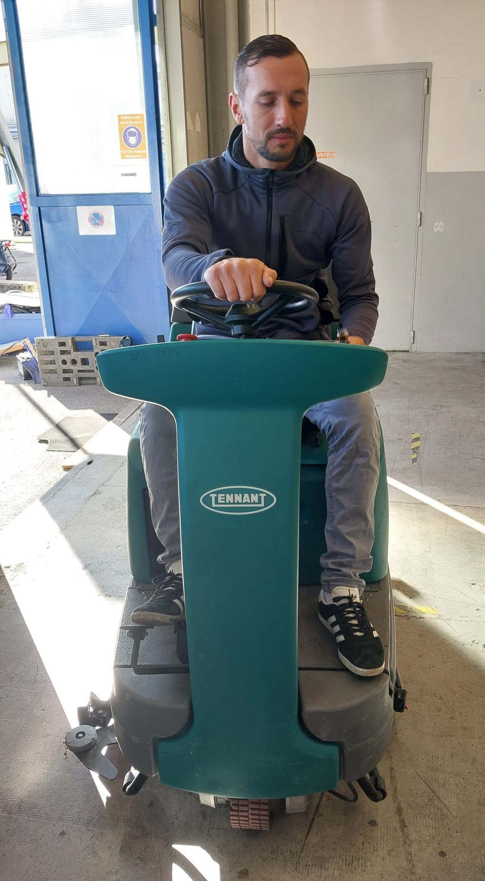
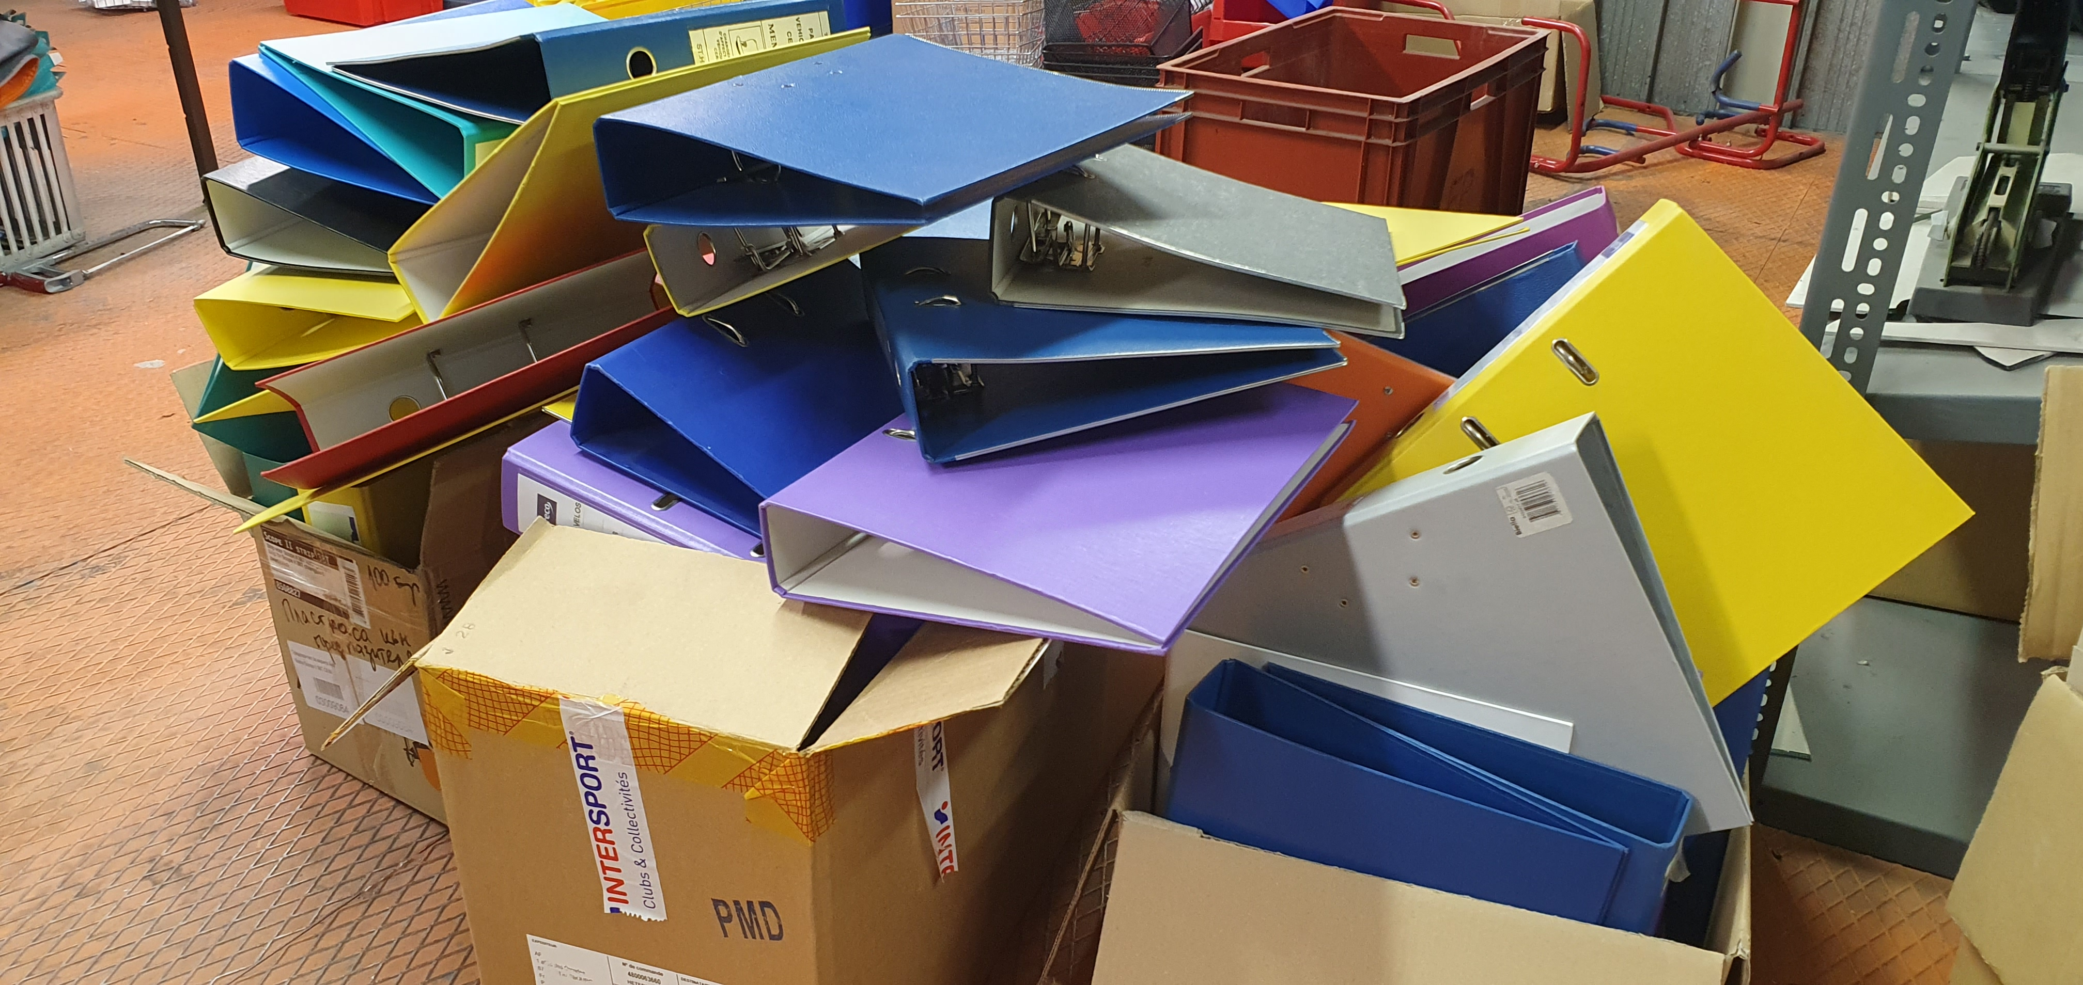




Déroulement des actions: Seiton (ranger…) & Seiso (nettoyer…)

Slide 23




Déroulement des actions: Seiton (ranger…) & Seiso (nettoyer…)

Slide 24







Déroulement des actions: Seiketsu (ordonner…)

Slide 25

Déroulement des actions: Seiketsu (ordonner…)
Titre | Référence
Maintenance des véhicules de tourisme du CERN, et des vélos CERN (musculaires et E bikes) | KB0005071 - KB0009029 - KB0005018- KB0007585
Gestion du carburant | KB0005282
Contrôle, nettoyage et gestion de la flotte car Sharing (véhicules thermiques et électriques) | KB0008267 - KB0008930
Gestion du stock DCS des pièces détachées | KB0007263
Contrôle et intervention sur les boitiers télématiques | En cours…
Intervention, et dépannage sur les véhicules du CERN | KB0005407
Gestion et suivi des services annuels sur les véhicules | KB0007229
Gestion des cas de sinistres sur les véhicules
Impression des plaques vertes d’immatriculation | KB0006135

Slide 26




Déroulement des actions: Seiketsu (ordonner…)

Slide 27
Bilan de chantier
Taux d’accomplissement du contrat LEAN: 84%
Gain de 51% de place,
Création des flux distincts par catégorie de véhicule,
Gestion du stockage référencée,
Améliorations et écriture de nouveaux standards opérationnels
Validation des stockages par le TSO local (Dep. EN)
Hors contrat:
Optimisation du bureau,
Rentabilisation des espaces et flux avec le Mobility Centre
En cours: Questionnaire satisfaction

Slide 28




Bilan de chantier

Slide 29
Bilan de chantier

Slide 30
Bilan de chantier

Slide 31
Bilan de chantier

Slide 32
Bilan de chantier
Budget impliqué:
80% du mobilier ou stockage réutilisé,
Investissement de 9756 CHF
Bénéfices:
Ergonomie,
Changement pérenne des paradygmes,
Facilités d’integration pour les nouveaux arrivants

Slide 33

Merci !!
La meilleure vision est sur le gemba…

